Slide 1

BTS ESF
Mise en œuvre de la rénovation et préparation aux épreuves
Lundi 12 février 2024, Lycée Marie Curie
elina.nitschelm@ac-strasbourg.fr
elina.nitschelm@ac-reunion.fr
Elina Nitschelm, IA-IPR SMS-BSE

Slide 2
Ordre du jour
Retours sur la mise en œuvre de la rénovation du BTS ESF
Les épreuves du BTS / Questions – réponses
L’épreuve E3 : préparation à l’épreuve en tant que jury

Slide 3
Retours sur la mise en œuvre de la rénovation du BTS ESF

Slide 4
L’épreuve E1 – Epreuve pratique « Expertise et conseil technologiques en vie quotidienne »

Slide 5
Bilan de la première SE
Nécessité de se questionner sur chaque indicateur, pris seul et dans un processus
Axes positifs
Des sujets qui ont évolué : de l’atelier collectif au conseil à la personne
Des consignes plus professionnelles
La construction des consignes en appui des compétences et des indicateurs mobilisés
Un barème par compétences et non plus par questions
Le référencement des sources
Axes d’amélioration
Envisager les indicateurs comme une méthode à utiliser pour une majorité du bloc de compétence
Etoffer la présentation de la personne ou de la famille concernée
S’attacher davantage à la formulation de attendus de la grille d’évaluation
Travail d’équipe qui peut encore dans certains établissements être renforcés
A moyen terme, réduire le nombre de consignes pour aller vers une consigne plus globale par compétence

Slide 6
Récapitulatif SE1 et SE2
Communiquer avec l’équipe de la SE2
Compétence évaluée | Indicateurs | SE1 | Dimension vie quotidienne | Acquis SPCA évalués | SE2 | Dimension vie quotidienne | Acquis SPCA évalués
C1.1 - Élaborer un conseil en vie quotidienne dans les domaines de l’économie-consommation, de l’habitat-logement, de l’environnement- énergie, de la santé-alimentation-hygiène | Identification de la demande
 | Recueil des données, des informations nécessaires à l’analyse de la situation
 | Traitement des données et des informations pour permettre l’analyse de la situation
 | Identification du besoin
 | Intégration d’éléments scientifiques et techniques à la construction du conseil
 | Élaboration d’un conseil en réponse au besoin
 | Formulation du conseil adaptée au public
C1.2 - Conseiller sur l'usage des ressources numériques liées à la vie quotidienne | Identification de la demande
 | Identification de la place du numérique en réponse aux besoins de la personne
 | Repérage des solutions numériques adaptées au besoin
 | Prise en compte des freins à l’utilisation du service ou système
 | Elaboration de propositions de solutions cohérentes avec la demande
 | Orientation vers des sites et applications de référence pouvant répondre aux besoins et favoriser l’inclusion numérique de la personne
 | Formulation du conseil adaptée au public
A l’avenir, intéressant de prévoir les deux SE en même temps

Slide 7
Rappels
Evaluation de la C1.1 sur les deux SE (mais pas sur le même domaine de la vie quotidienne)
Pour les autres compétences, une fois un indicateur déjà mobilisé dans la SE1, impossibilité de l’évaluer une 2ème fois.
Evaluation de tous les domaines de la vie quotidienne à l’issue des 2 SE.
Epreuve pratique : pratique dans les 2 SE
Possibilité de prévoir une partie à traiter à l’oral
Les propositions de SE sont à envoyer à l’inspection au moins un mois avant l’épreuve (hors vacances scolaires)

Slide 8
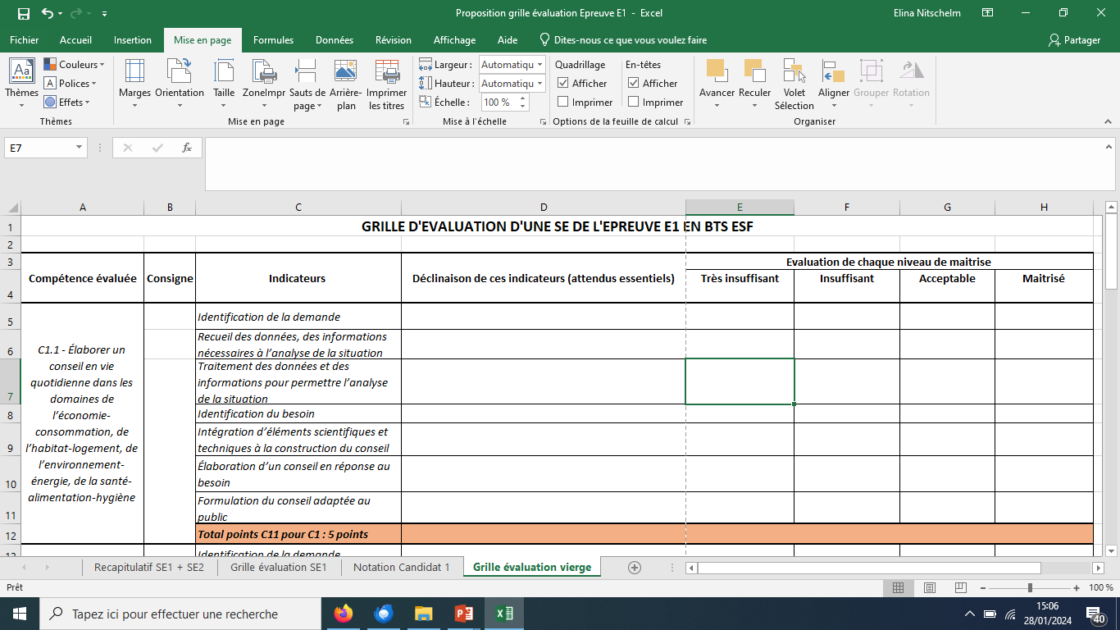
La grille d’évaluation par compétences
Voir fichier excel
(grille d’évaluation et modalité de notation d’un candidat)

Slide 9
L’Epreuve E4 – Epreuve pratique « Communication professionnelle
– animation d’équipe »

Slide 10
Définition de l’épreuve
« L’épreuve est située dans un contexte professionnel précis. Elle consiste en l’analyse de situations de communication et d’animation d’équipe, ouvrant à la conception et la réalisation, la mise en place par le candidat d’une communication professionnelle écrite ou orale adaptée et en formulation de propositions utiles à l’animation d’équipe dans le contexte présenté »
Deux axes mais une seule situation d’évaluation : cohérence dans le sujet
Epreuve pratique : oui, mais importance de l’analyse
Evaluation obligatoire des compétences C4.1 et C4.2 et au moins une compétence C4.3, C4.4 et C4.5
Indicateur évalué une seule fois / nombre significatif d’indicateurs par compétence

Slide 11
Trame de la situation d’évaluation
Contexte général qui présente la structure, les missions du TS ESF et la ou les problématiques rencontrées qui vont induire le questionnement
Des situations professionnelles : situations-problème à résoudre par le TS ESF. Penser à dire qui est à l’origine de la commande.
Des consignes professionnelles rédigées en s’appuyant sur les indicateurs de compétence
Barème prévu par compétence et non par consigne
Annexes utiles pour la compréhension et/ou le traitement du sujet

Slide 12
Choix des annexes
Des annexes qui précisent le contexte
Des annexes que les candidats peuvent mettre en relation dans une perspective d’analyse
Des annexes de présentation des spécificités de l’équipe, des difficultés rencontrées, des leviers…
Référencement à respecter (niveau académique)
Prévoir un nombre d’annexes en cohérence avec la durée de l’épreuve

Slide 13
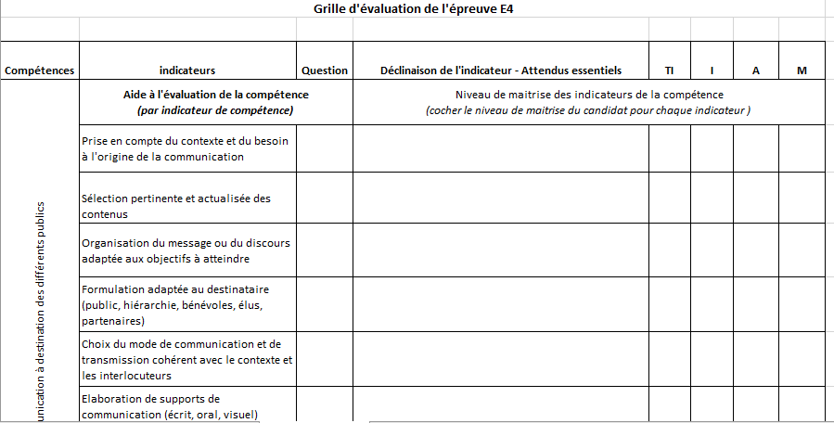
Grille d’évaluation (2)
Griser les indicateurs (et éventuellement les indicateurs) qui ne sont pas évalués
A la fin de chaque compétence, prévoir le total des points de la compétence, pour faire une évaluation par profil

Slide 14
Epreuves E2 et E5 – Epreuves écrites

Slide 15
Comparaison des définitions d’épreuves
Changements importants par rapport à E2 et E5 ancienne version
 | E2 – Organisation technique de la vie quotidienne dans un service, un établissement | E5 – Participation à la dynamique institutionnelle et partenariale
Définition d’épreuve | L’épreuve consiste en l’analyse d’une situation liée à l’organisation de la vie quotidienne dans un service ou établissement et à la formulation de propositions adaptées aux problématiques identifiées | L’épreuve consiste en l’analyse d’une situation partenariale et en la formulation de propositions pour faire vivre la dynamique partenariale engage en situant les enjeux
Durée | 4 heures | 4 heures
Coefficient | 5 | 5
Nombre de compétences | 6 | 3
Corpus doc | Oui | Oui
Contexte pro | Oui | Oui

Slide 16
Place des indicateurs d’évaluation au même titre que pour les épreuves pratiques
Entrée par les compétences et donc mobilisation d’indicateurs pour construire et évaluer les compétences
Indicateurs comme un fil rouge pour la construction des questions
Barème par compétences et non par consigne, d’où une place importante des indicateurs
Savoirs associés au service de la compétence et donc lors de la mobilisation des indicateurs
Indicateurs mobilisés pour préparer et formuler les propositions (analyse en amont de la formulation de propositions)
Dans les deux épreuves, formulation de propositions

Slide 17
Place laissée à la pertinence de la réponse
Différents moyens d’arriver à démontrer l’acquisition de la compétence évaluée
Des attendus plutôt qu’un listing de réponses à retrouver dans la copie
Privilégier la pertinence de la réponse à l’exhaustivité des savoirs
MAIS :
Savoirs importants : sans savoirs, pas de compétence !
Mobilisation des savoirs au service de la démonstration de la compétence

Slide 18
L’évaluation
E2 : défi de la correction par 4 professeurs
E5 : grille d’évaluation par compétences et indicateurs de compétences + attendus et niveaux de maitrise

Slide 19
L’épreuve E3 – Epreuve orale « Animation – formation dans les domaines de la vie quotidienne »

Slide 20
Contenu de l’épreuve (rappels)
Epreuve ponctuelle orale
Durée 40 minutes (exposé: 15 minutes; entretien avec le jury: 25 minutes).
L’épreuve s’appuie sur une note de synthèse (10 pages – hors annexes) issue d’une mise en situation professionnelle et sur une soutenance orale.
A partir d’une situation professionnelle vécue en stage et d’un besoin clairement identifié, il s’agit d’élaborer tout ou partie d’une démarche de projet d’animation ou de formation en vie quotidienne
Deux évaluateurs : professeur de biotechnologies et/ou un professeur de STMS et/ou un professionnel

Slide 21
Des compétences au choix
!
Au sens de l’un ou l’autre
C3.3. Concevoir et/ou conduire des actions d’animation et de formation dans les domaines de la vie quotidienne
Evaluation de la capacité du candidat à concevoir une animation ou formation dont le but est d'induire une modification d'un comportement dans un des domaines de la vie quotidienne
Pas d’évaluation des SA des autres BC que le BC3 (pas de BC1 et 2 notamment pour les domaines de la VQ)
Cf. activité 3.2. Conception, organisation et mises en œuvre d’actions collectives à visée éducative
OU
C3.5. Participer à l’animation de la vie quotidienne au sein d’une structure, d’un service (convivialité, vivre ensemble)
Évaluation de la capacité d'un candidat à mettre en œuvre des actions dont l'objectif est de créer, préserver un vivre ensemble entre des personnes qui partagent un quotidien dans une structure
Dans les deux cas Actions à destination du public accueilli
(et non des professionnels)
Cf. activité 3.3. Animation de la vie quotidienne dans un service, un établissement

Slide 22
Précisions sur les deux compétences au choix
Contextes et objectifs qui diffèrent selon les deux compétences, pas les méthodes.
Savoirs associés évalués du BC3 : techniques d’animation, démarche de projet…
Pour la compétence C3.3, mobilisation de SA relatifs à la vie quotidienne (éco-consommation, habitat-logement, environnement-énergie, SAH)
Pour la compétence C3.5, mobilisation moins importante des SA relatifs à la vie quotidienne au sens ESF tels que ceux présents dans les BC 1 et 2
  ex. Ateliers permettant de maintenir le lien social entre les résidents, favorisant le vivre ensemble, portant sur une thématique autre qu’une thématique de la vie quotidienne comme des ateliers lecture
Mais pas évalués puisque déjà évalués en BC1

Slide 23
En somme…
C3.3. Concevoir et/ou conduire des actions d’animation et de formation dans les domaines de la vie quotidienne
Cf. activité 3.2. Conception, organisation et mises en œuvre d’actions collectives à visée éducative
Action collective seulement
C3.5. Participer à l’animation de la vie quotidienne au sein d’une structure, d’un service (convivialité, vivre ensemble)
Cf. activité 3.3. Animation de la vie quotidienne dans un service, un établissement

Slide 24
Quatre compétences à évaluer obligatoirement
Deux compétences portant sur les publics
C3.1. Accueillir, orienter le public
C3.2. Analyser les besoins d’un public
Quatre compétences que l’étudiant lors de sa préparation devra obligatoirement travailler et montrer qu’il les a acquises
Une compétence sur l’évaluation des actions
C3.4. Evaluer les actions mises en place
Une compétence sur la gestion du budget de l’action
C3.6. Gérer le budget d’une action

Slide 25
Suivre une méthodologie
Elaboration de tout ou partie de la démarche de projet, mais capacité du candidat à expliciter l’ensemble de la démarche
C3.3. Concevoir et/ou conduire des actions d’animation et de formation dans les domaines de la vie quotidienne
C3.1 - Accueillir, orienter le public
Besoin identifié en stage
C3.6 - Gérer le budget d’une action
C3.4 – Evaluer les actions mises en place
C3.5. Participer à l’animation de la vie quotidienne au sein d’une structure, d’un service (convivialité, vivre ensemble)
C3.2 - Analyser les besoins d’un public
Méthodologie de projet

Slide 26
Comment accompagner les étudiants par rapport à cette épreuve ?
En amont du stage:
- Recherche de stage
- Validation du stage
- Information des maitres de stage
Pendant le stage :
- Outils de suivi
- Accompagnement par des référents
Après le stage :
- Place et périmètre d’action des enseignants dans l’accompagnement des étudiants
Nécessité pour les étudiants d’argumenter la démarche suivie
Quel accompagnement ?

Slide 27
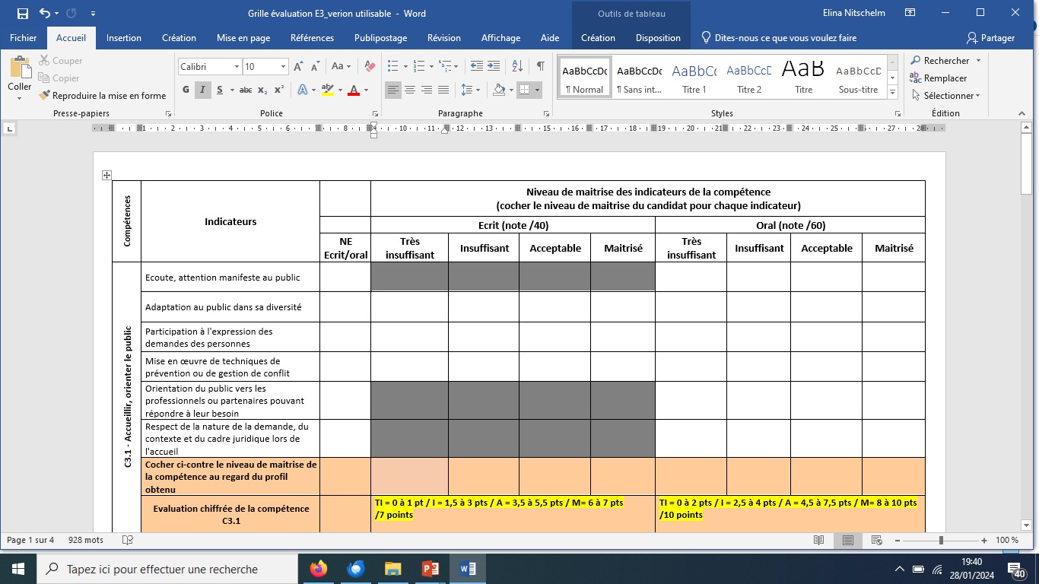

Slide 28
Quelques questions
- Compétence 3.5 : exemple de projet ? ex : la galette des rois du personnel ? ex : la fêtes des familles en foyer de vie ? Un projet visant à créer du lien ou préserver du lien social ou créer les conditions d’une meilleure convivialité : possible, à condition de s’adresser au public ( indicateur : Identification du besoin au regard du public) - Compétence 3.6 : nos étudiants n'ont pas toujours des projets avec un budget à calculer car ils font appel aux ressources déjà présentes donc comment évaluer cette compétence obligatoire s'ils n'ont rien à chiffrer ? L’évaluation de cette compétence ne s’opère pas nécessairement au travers d’un chiffrage. L’évaluation peut se faire au travers de la compréhension de l’origine des ressources, du coût de l’action au regard du budget de la structure et du public concerné, du montage financier.

Slide 29
Réflexion sur les compétences et indicateurs du BC3 « Animer, former dans les domaines de la vie quotidienne »
Travaux par groupe :
Mixer les disciplines (STMS et BSE) et les lycées
Groupes 1: Réflexion sur le périmètre des indicateurs de la C3.3
Groupes 2 : Réflexion sur le périmètre des indicateurs de la C3.5 et articulations avec les C3.1 et C3.2

